Slide 1
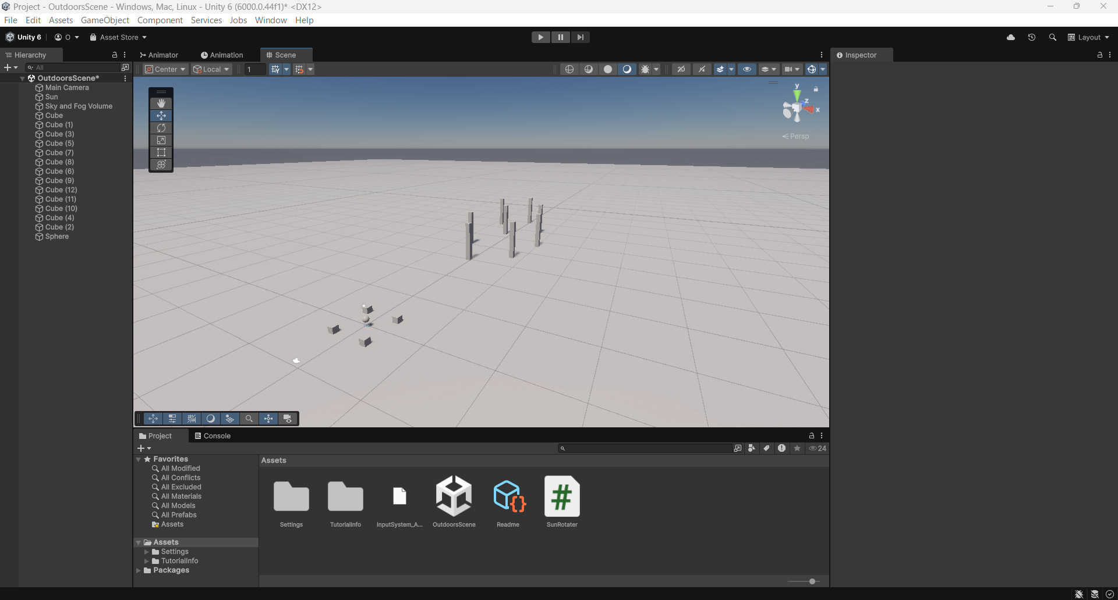
物理ベースの背景 準備
新規HDRPプロジェクトを作成して広い床を作り、
適当にオブジェクトを配置しましょう。
MEMO
図の床は1000×1000で作ってます。

Slide 2
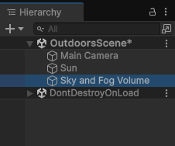
物理ベースの背景
HDRPでプロジェクトを作成すると、
Sky and Fog Volume というオブジェクトが最初から作られます。
これは、空や霧を物理演算で計算して表示する機能を持ったオブジェクトです。
つまり、天球画像を置いてない、リアルタイム計算による空になります。
※Global Volumeから自作することもできます

Slide 3
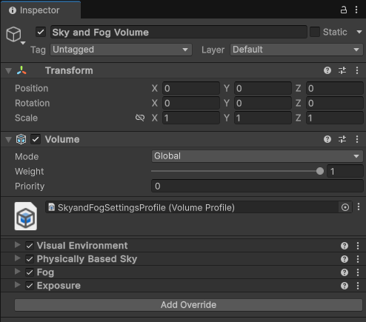
物理ベースの背景
Sky and Fog Volume には４つのVolumeがついています。

Slide 4
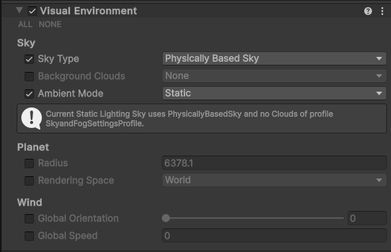
物理ベースの背景
Visual Environment は見た目の基礎部分を設定するVolumeです。
適当にいじってみましょう

Slide 5

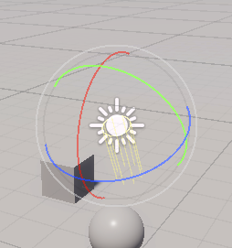
物理ベースの背景
Sky Type が Physically Based Sky だと、空を物理演算で計算して表示します。
この状態でディレクショナルライト(Sun)を回転してみましょう。
ライトの回転に合わせて朝～夜に空が変化するはず

Slide 6
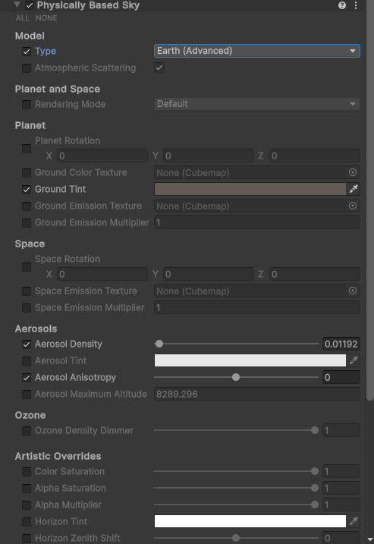
物理ベースの背景
Volume の Physically Based Sky から空に関する詳細設定ができます。
地球をベースとした設定がデフォルトなので、あまりいじることはないかもです。
適当にいじってみましょう
MEMO
火星を舞台にしたゲームを作る時などに
調整が必要かも

Slide 7
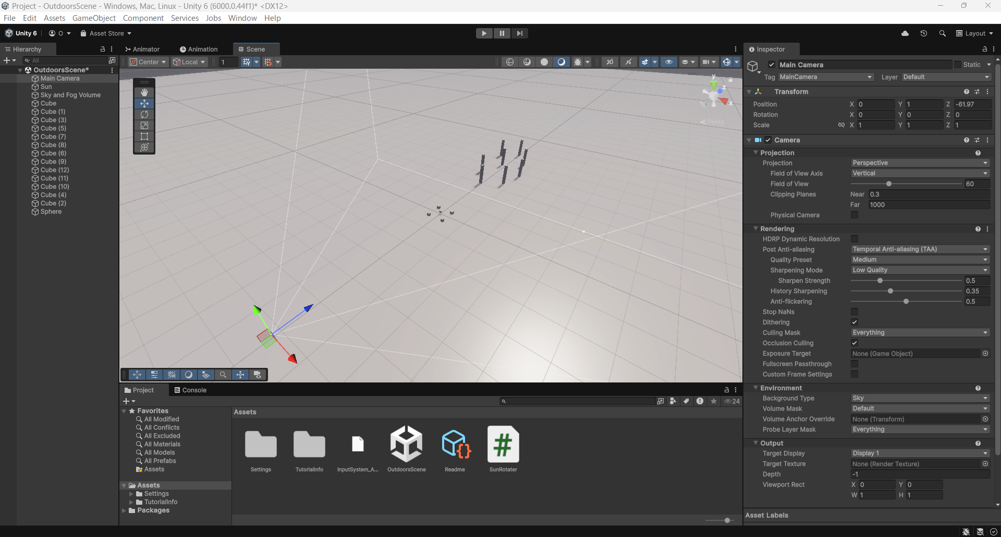
物理ベースの背景
Fogはシーン内に霧を発生させます。
まず、カメラを配置したオブジェクトから遠ざけましょう。

Slide 8
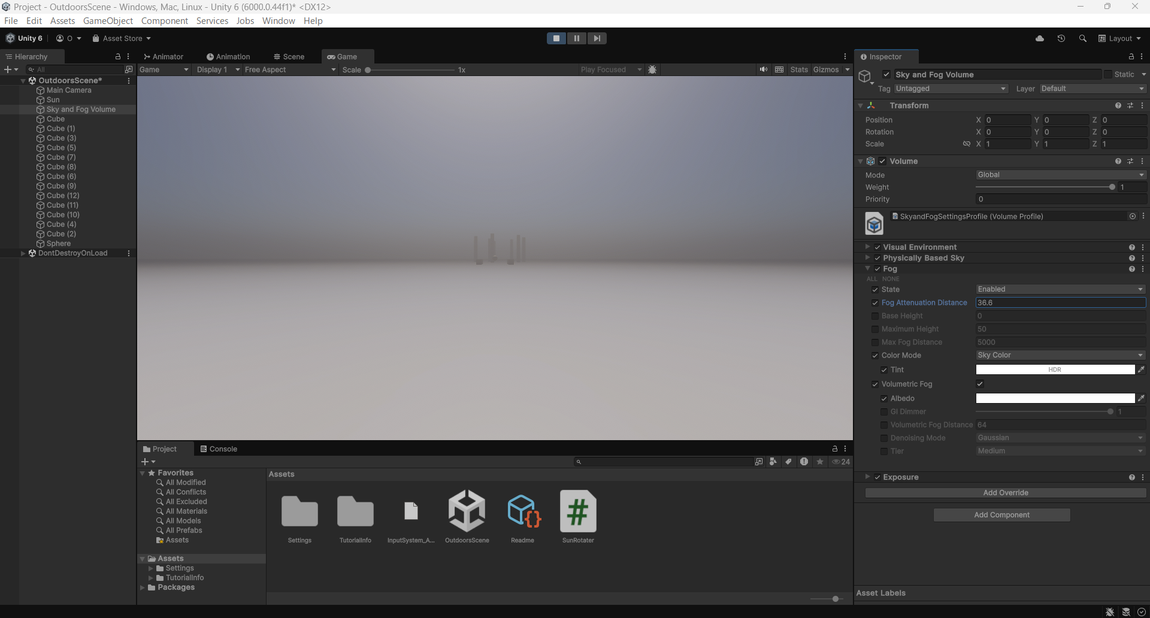
物理ベースの背景
ゲームを実行し、
Fog Attenuation Distance をドラッグドロップで小さくしていきましょう。
遠くのものが霧で霞んで見えるようになります。
このままカメラを前後に動かしてみてもいいかもです

Slide 9
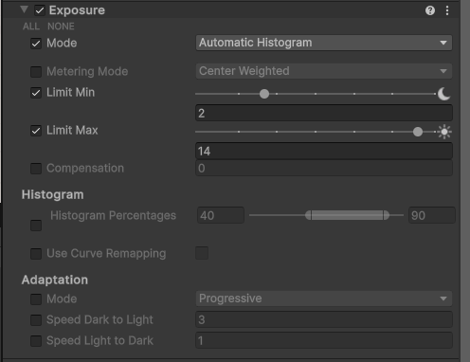
物理ベースの背景
最後の Exposure は、最終的な明るさを設定する Volume です。
全体的な明るさになるので、慎重に調整する必要があります。
これまでの設定をしたうえで、最終調整として使うのが良いでしょう。
適当にいじってみましょう

Slide 10
物理ベースの背景 まとめ
朝～夜の切り替えやFogについてはゲーム制作にも導入しやすいと思います。
これらを使ってどんなゲームが作れるか考えておきましょう。
■補足
FogはHDでなくとも使用されることは多く、
市販のゲームでも昔からよく使われています。
（HDなので質がいいFogになってる）
Dxライブラリでも実装できますので、気になる方は調べてみましょう。

